Slide 1
Операторный метод расчета переходных процессов
Операторный метод расчета переодных процессов в цепях с сосредоточенными параметрами

Slide 2
Операторный метод расчета переодных процессов в цепях с сосредоточенными параметрами
Основные положения операторного метода.
Т.к. дифференциальные уравнения переходных процессов в линейных цепях представляю собой линейные уравнения с постоянными коэффициентами, то их можно интегрировать операторным методом. Это впервые было показано русским ученым Ващенко-Захарченко в 1862г., который основывался на работах Лапласа, О. Хевисайда.

Slide 3
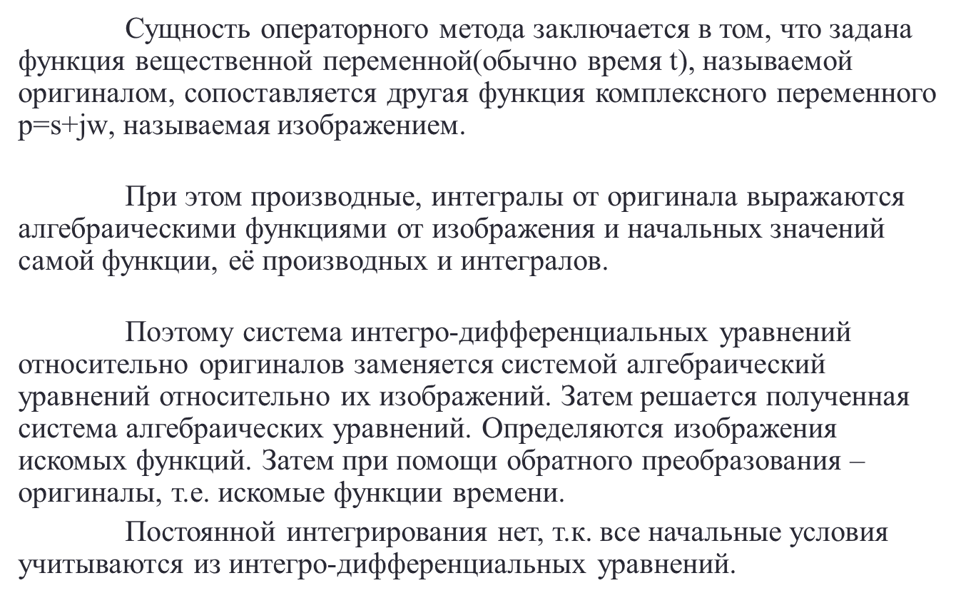
Операторный метод расчета переодных процессов в цепях с сосредоточенными параметрами
Сущность операторного метода заключается в том, что задана функция вещественной переменной(обычно время t), называемой оригиналом, сопоставляется другая функция комплексного переменного $\text{p}\text{=}\text{s}\text{+}\text{jw}$, называемая изображением.
При этом производные, интегралы от оригинала выражаются алгебраическими функциями от изображения и начальных значений самой функции, её производных и интегралов.
Поэтому система интегро-дифференциальных уравнений относительно оригиналов заменяется системой алгебраический уравнений относительно их изображений. Затем решается полученная система алгебраических уравнений. Определяются изображения искомых функций. Затем при помощи обратного преобразования – оригиналы, т.е. искомые функции времени.
Постоянной интегрирования нет, т.к. все начальные условия учитываются из интегро-дифференциальных уравнений.

Slide 4
Операторный метод расчета переходных процессов
Прямое преобразование Лапласа

Slide 5
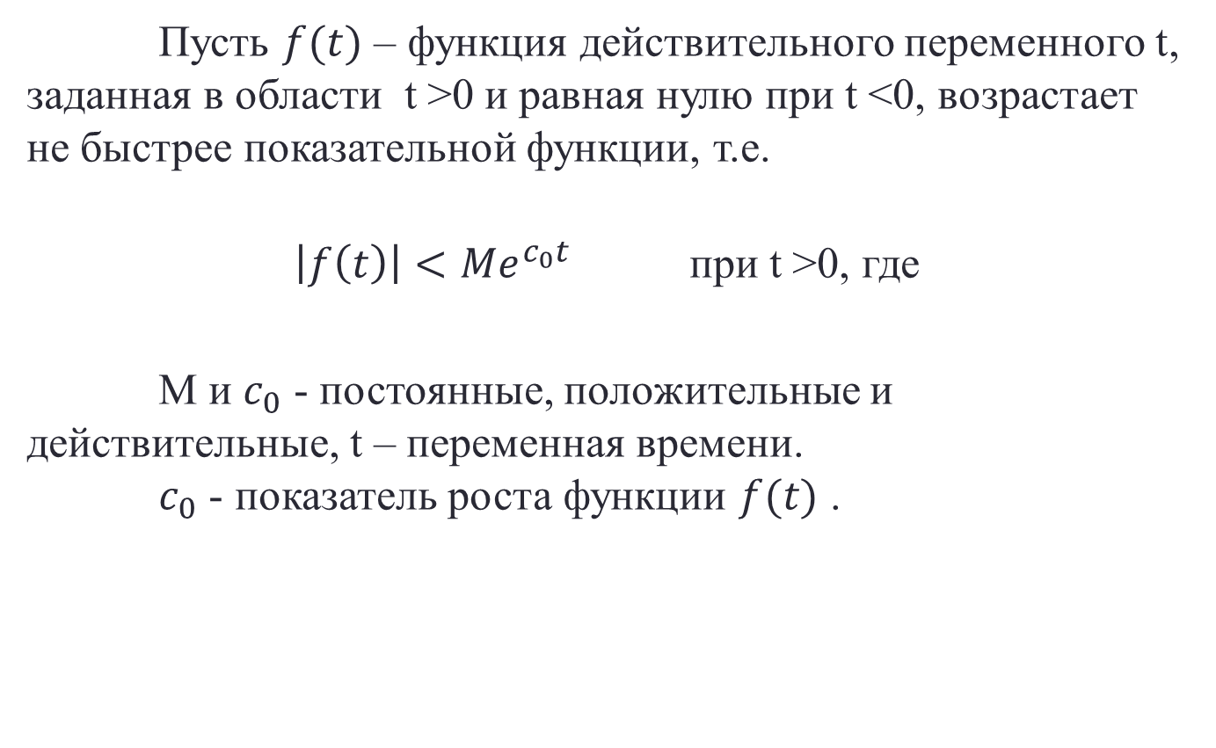
Прямое преобразование Лапласа
Пусть $f(t)$ – функция действительного переменного t, заданная в области t >0 и равная нулю при t <0, возрастает не быстрее показательной функции, т.е.
$\left|f\left(t\right)\right|<Me^{c_{0}t}$ при t >0, где
M и $c_{0}$ - постоянные, положительные и действительные, t – переменная времени. $c_{0}$ - показатель роста функции $f(t)$ .

Slide 6
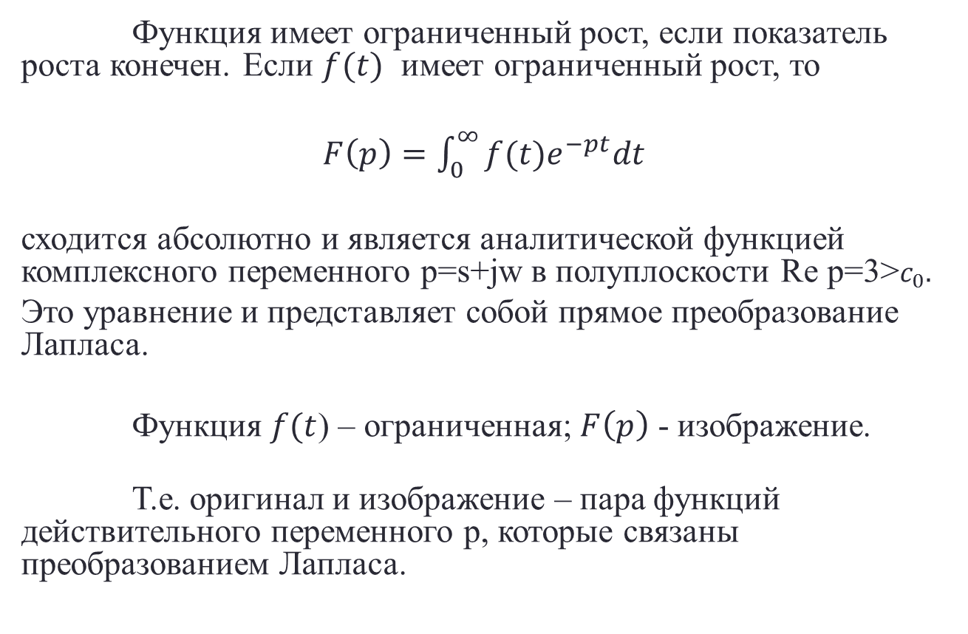
Прямое преобразование Лапласа
Функция имеет ограниченный рост, если показатель роста конечен. Если $f(t)$ имеет ограниченный рост, то
$F\left(p\right)=\int_{0}^{∞}{f(t)e^{−pt}dt}$
сходится абсолютно и является аналитической функцией комплексного переменного $\text{p}\text{=}\text{s}\text{+}\text{jw}$ в полуплоскости ${\text{Re} \text{p}\text{=3>}c}_{0}.$
Это уравнение и представляет собой прямое преобразование Лапласа.
Функция $f(t$) – ограниченная; $F\left(p\right)$ - изображение.
Т.е. оригинал и изображение – пара функций действительного переменного р, которые связаны преобразованием Лапласа.

Slide 7
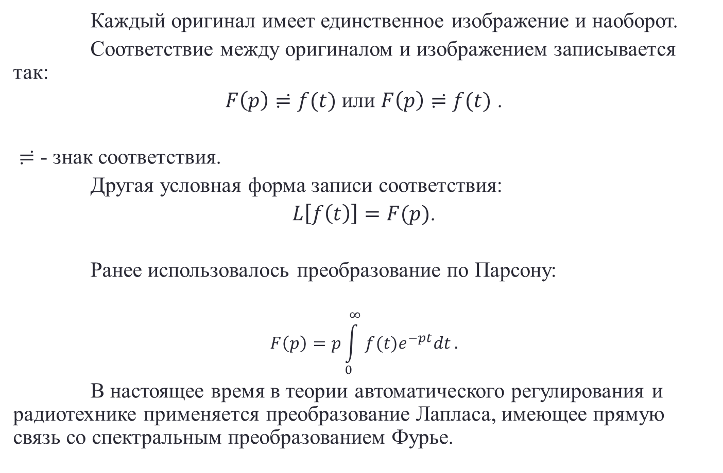
Прямое преобразование Лапласа
Каждый оригинал имеет единственное изображение и наоборот.
Соответствие между оригиналом и изображением записывается так:
$F\left(p\right)≓f(t)$ или $F\left(p\right)$ $≓$ $f(t)$ .
$≓$ - знак соответствия.
Другая условная форма записи соответствия:
$L\left[f\left(t\right)\right]=F(p)$.
Ранее использовалось преобразование по Парсону:
$$F\left(p\right)=p\int_{0}^{∞}{f(t)e^{−pt}dt}.$$
В настоящее время в теории автоматического регулирования и радиотехнике применяется преобразование Лапласа, имеющее прямую связь со спектральным преобразованием Фурье.

Slide 8
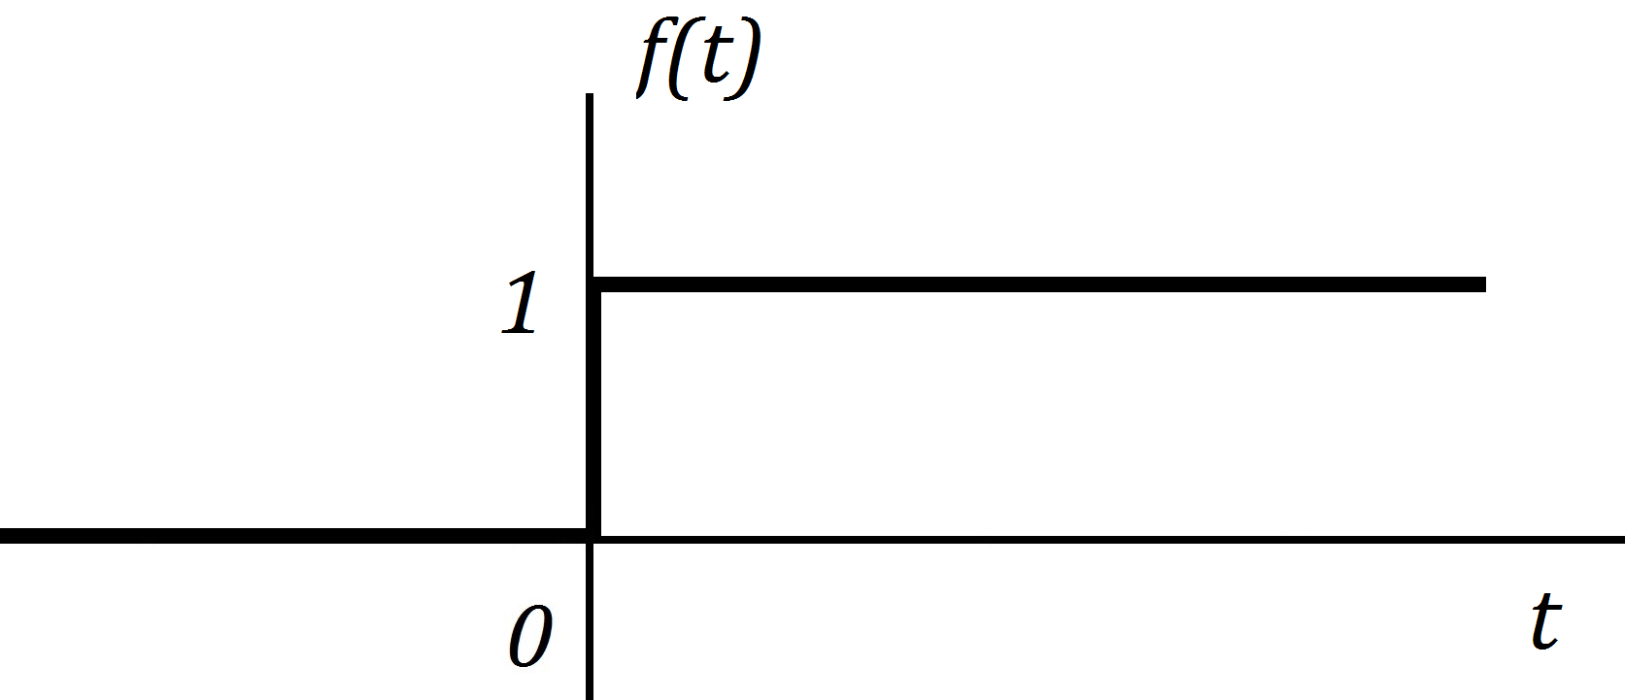
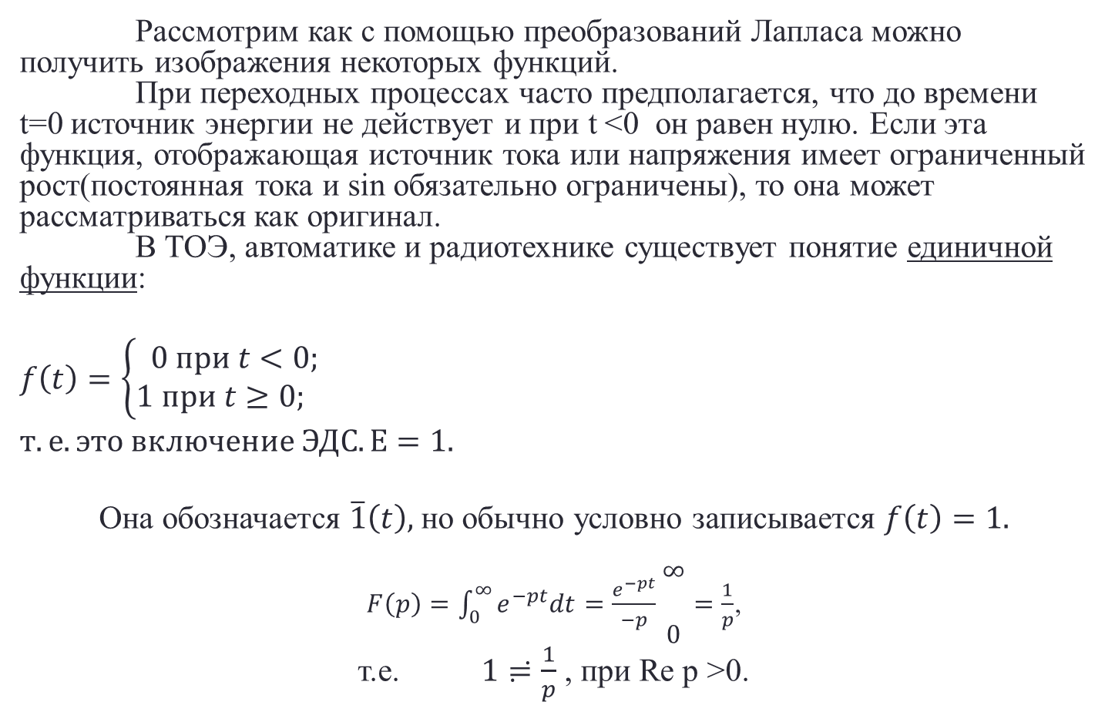
Прямое преобразование Лапласа
Рассмотрим как с помощью преобразований Лапласа можно получить изображения некоторых функций. При переходных процессах часто предполагается, что до времени t=0 источник энергии не действует и при t <0 он равен нулю. Если эта функция, отображающая источник тока или напряжения имеет ограниченный рост(постоянная тока и sin обязательно ограничены), то она может рассматриваться как оригинал. В ТОЭ, автоматике и радиотехнике существует понятие единичной функции:
$$f\left(t\right)=\left\{\begin{aligned}0 при t<0; \\ 1 при t≥0; \end{aligned}\right.$$
$$т.е. это включение ЭДС. Е=1.$$
Она обозначается $\overline{1}\left(t\right),$но обычно условно записывается $f\left(t\right)=1.$
$F\left(p\right)=\int_{0}^{∞}{e^{−pt}dt}=\frac{e^{−pt}}{−p}\begin{matrix}∞ \\ \\ 0\end{matrix}=\frac{1}{p}$,
т.е. $1≓\frac{1}{p}$ , при Re p >0.

Slide 9
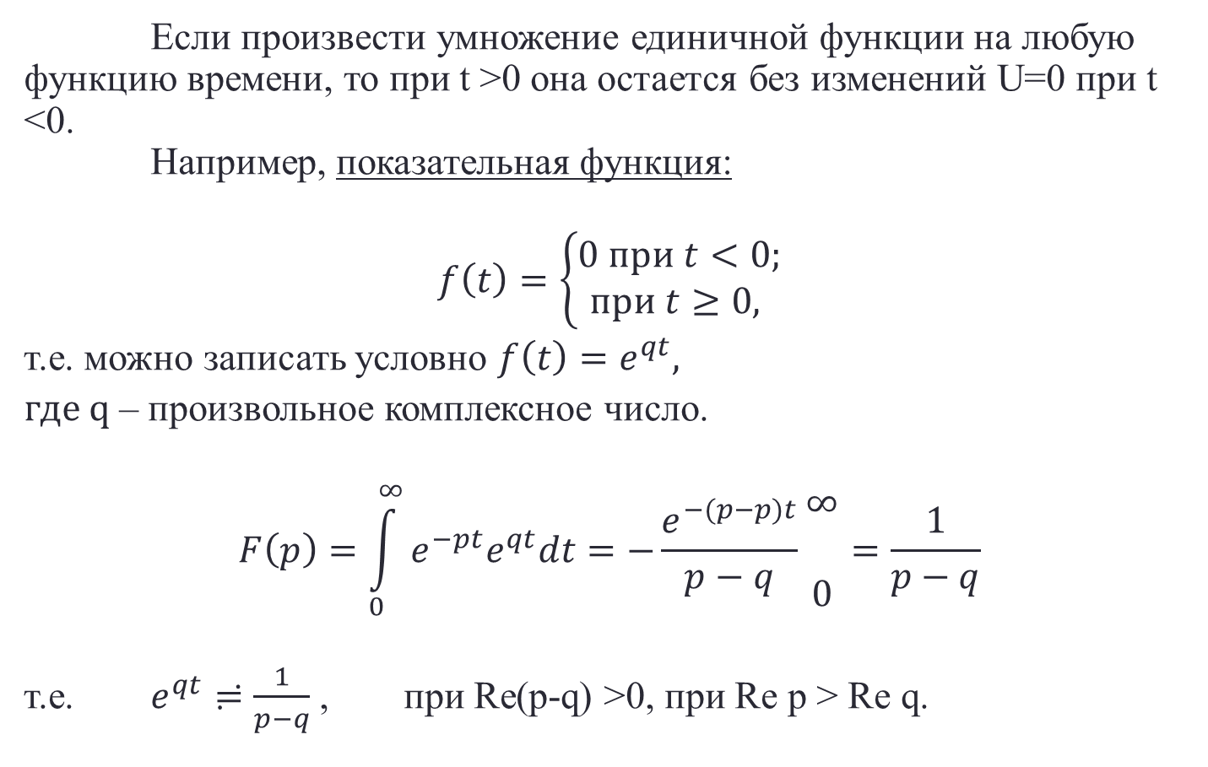
Прямое преобразование Лапласа
Если произвести умножение единичной функции на любую функцию времени, то при t >0 она остается без изменений U=0 при t <0. Например, показательная функция:
$$f\left(t\right)=\left\{\begin{aligned}0 при t<0; \\ при t≥0, \end{aligned}\right.$$
т.е. можно записать условно $f\left(t\right)=e^{qt},$
где$q$ – произвольное комплексное число.
$$F\left(p\right)=\int_{0}^{∞}{e^{−pt}e^{qt}dt=−\frac{e^{−(p−p)t}}{p−q}}\begin{matrix}∞ \\ \\ 0\end{matrix}=\frac{1}{p−q}$$
т.е. $e^{qt}≓\frac{1}{p−q}$ , при Re(p-q) >0, при Re p > Re q.

